Slide 1
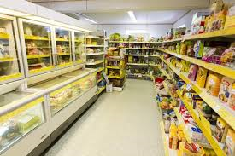
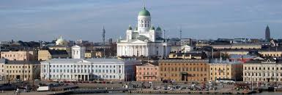
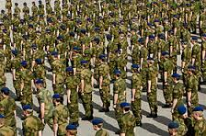
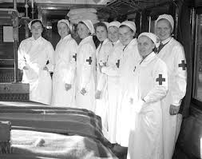
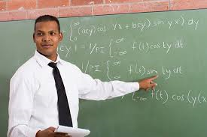
Slangi

Slide 2
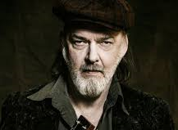
Slangi eli ”sosiaalinen murre”
jotain ryhmää yhdistävä puhetapa, esim. ammatti-, intti- ja Stadin slangi
Stadin slangi eli vanha slangi syntyi 1880-luvulla yhdistämään suomen-, ruotsin- ja venäjänkielistä nuorisoa ja työmiehiä
      75 % sanoista ruotsin kielestä
      20 % suomen kielestä
      5 % venäjästä

Slide 3
Nykyslangissa paljon sanoja englannista, mutta yhä enemmän myös arabiasta ja somalista

Slide 4
Slangin piirteitä
Yleiskielelle vieraitten konsonanttien (b, d, g, f) ja konsonanttiyhdistelmien käyttö:
skraga, snadi, flaidaa, treffit
Kysymyslause muodostetaan ks-liitteellä:
vieläks, mennäänks, onks
Runsas metaforien käyttö, esim. sello ’takapuoli’, luukku ’asunto’

Slide 5
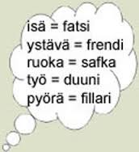
Slangi muuttuu ja kehittyy jatkuvasti. Esim.
Uusia sanoja luodaan slanginjohtimilla:
  -is: futis, lentis, roskis
  -kkA: tietsikka, ratikka
  -tsA: kartsa, mantsa
  -sku: matsku
  -ski: notski, botski

Slide 6
* Nykyslangia:
Mitä sä oikein skruudaat? Mä tyyppaan sun mopoo. Jätkä veivas sitä skebaa ku viimestä päivää. Vähä sä oot siisti heebo.
"Silloin kun faija tseenaas hyvin niin joskus otettiin viiden minuutin pysäkin pirssistä fiude ja tsörattiin hela jengi Seurikseen. Pari kolme tuntia rundattiin saarta, skruudattiin mutsin smörgarit ja Magin jätskit. Himaan mentiin sporalla. Dallattiin ensteks Sipoonkirkon skurupysäkille. Oli liffaa jos sattu tuleen kesävaunu. Ei haitannu vaikka siinä snadisti bloosas."

Slide 7
* 1950-luvun slangia:
Meit oli neljä viis kundii, kun skramlattii fyrkkaa ja tsorattii bilikalla Vantskulle.
Vippaa snadisti manii, et mä voin slumppaa limsaa.
Mä kesäl vähä fibasin, ku me braisattii tartsania enkä mä saanu siit oksast kii.

Slide 8
* Inttislangia
Mersu = viltin palanen lattiankiillotukseen
Morsian = rynnäkkökivääri, intin polkupyörä
Mörkö = esikuntateltta, varusmiehiltä on tänne pääsy kielletty
Nakki = Pienehkö ylimääräinen tehtävä, jota yritetään paeta nakkisuojaan, esimerkiksi pois tehtävänantopaikalta.
Nakkikone, nakkifakiiri = Henkilö, joka saa poikkeuksellisen paljon ”nakkeja” eli tehtäviä.
Paavonurmet = Intin urheiluhousut, shortsit.
Reinoilla = Hölmöillä tahallaan.
Rottakoulu = Maanpuolustusopisto.
Salmiakkimies = Upseerikokelas. Salmiakkifobiasta kärsivät halveksivat reserviupseerikoulun upseerikokelaita.
Timppa = Tiedustelija.
TJ = Tänään jäljellä, aamujen laskennallinen yksikkö.
Önökkiplaneetta = Esikuntapatterin miehet
Aamu = Varusmies, jolla on uskomaton määrä aamuja jäljellä, on aamukasa tai aamuläjä.
Apinoiden planeetta = Varusvarasto
Apupässi = 1. tai 2. apupäivystäjä, yöpäivystäjä, valvoo puolet yöstä.
Bankottaa = Henkilö lepäilee makuuasennossa, myös elbata tarkoittaa samaa.
Bumerangi = Loma-anomus, joka palaa hylättynä takaisin hakijan kouraan.
Daltonit = Alikersanttien leikki: käskyn tullessa on tuvan taistelijoiden järjestyttävä oven suuhun siten, että kaikkien päät näkyvät päällekkäin.
Esa = Esitutkinta, joka koskee jotain palvelusrikkomusta, vaikkapa liian pitkää partaa tai tukkaa. Siitä seuraa usein pekkaa, eli poistumiskieltoa.
Gandalfin sauva = Johdintanko, oravakeppi.
Gonahtaminen = Kun palvelusaamut vähenevät, saattaa alkaa varusmies gonahtaa, eli käyttäytyä liian rennosti tai epäsotilaallisesti.
Imettäjä = varusmies, jolla on puvun (ylä)nappi auki.
Itku = Ilmatilannekuva.
Kamakyrde = Tarkoittaa painavien tavaroiden kantamista.
Köpi, körri = Alokas.
Leijonamies = Kenraali.

